Slide 1


WEB STATIS
Membuat Web Portfolio (HTML dan CSS)
Oleh:
Dzun Nurroin

Slide 2
Pengertian
Web Statis
Web Statis adalah website dimana informasi yang terkandung di dalamnya tidak bisa diupdate melalui aplikasi website tersebut melainkan harus merubah script yang ada di dalamnya
Contoh: company profile, portofolio atau web tentang informasi yang jarang diubah

Slide 3
Pengertian
Web Dinamis
Web Dinamis adalah website dimana informasi yang terkandung di dalamnya dapat di update melalui aplikasi website tersebut.
Contoh: Kompas.com, Facebook.com, Youtube.com, dan lain”

Slide 4

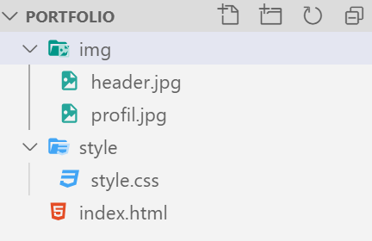
Persiapan
Membuat Web Statis
Buatlah folder project
Buatlah img dan style (didalam project)
Buatlah file index.html dan style.css

Slide 5
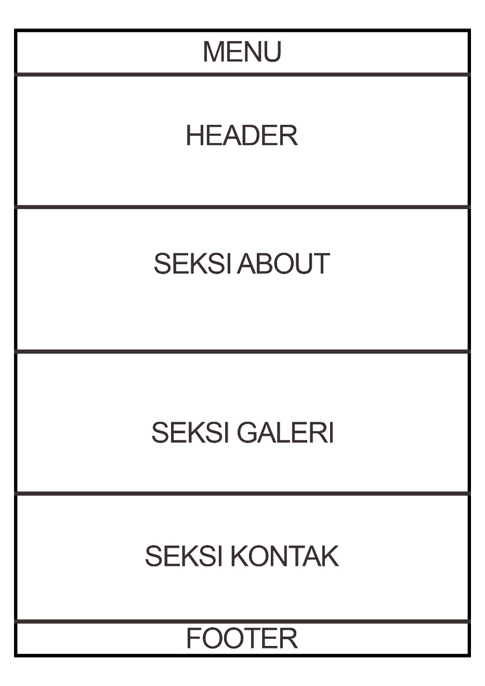
Sketsa
Membuat Web Statis

Slide 6
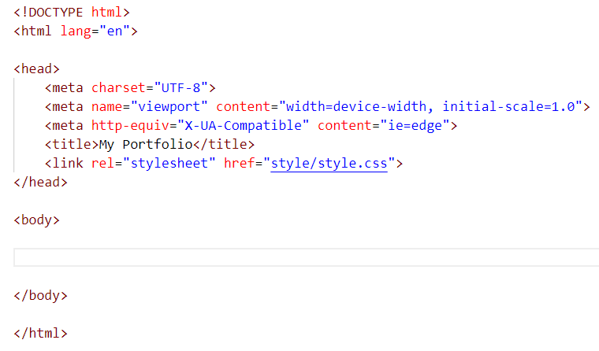
LET’S CODE
Membuat Web Statis

Slide 7
HEADER-NAVBAR

Slide 8
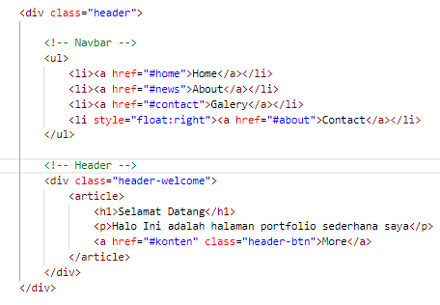
LET’S CODE
Membuat Web Statis

Slide 9
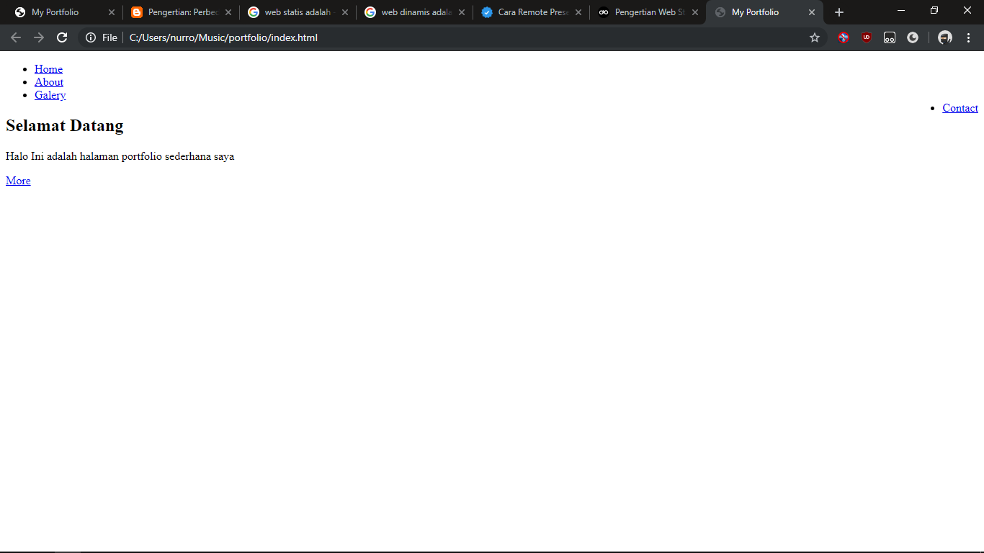
LET’S CODE
Membuat Web Statis

Slide 10
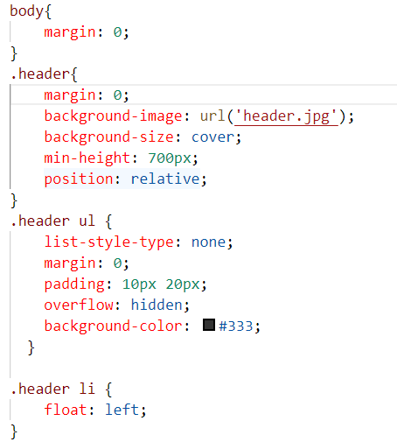
LET’S CODE
Membuat Web Statis

Slide 11
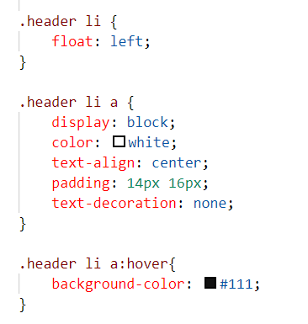
LET’S CODE
Membuat Web Statis

Slide 12
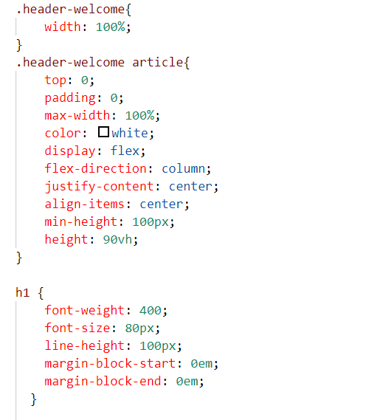
LET’S CODE
Membuat Web Statis

Slide 13
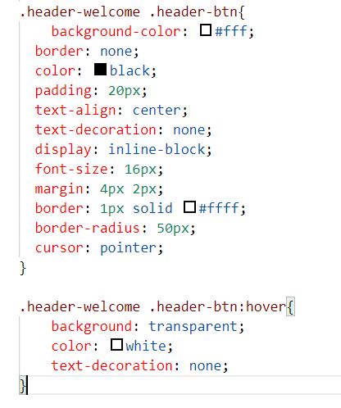
LET’S CODE
Membuat Web Statis

Slide 14
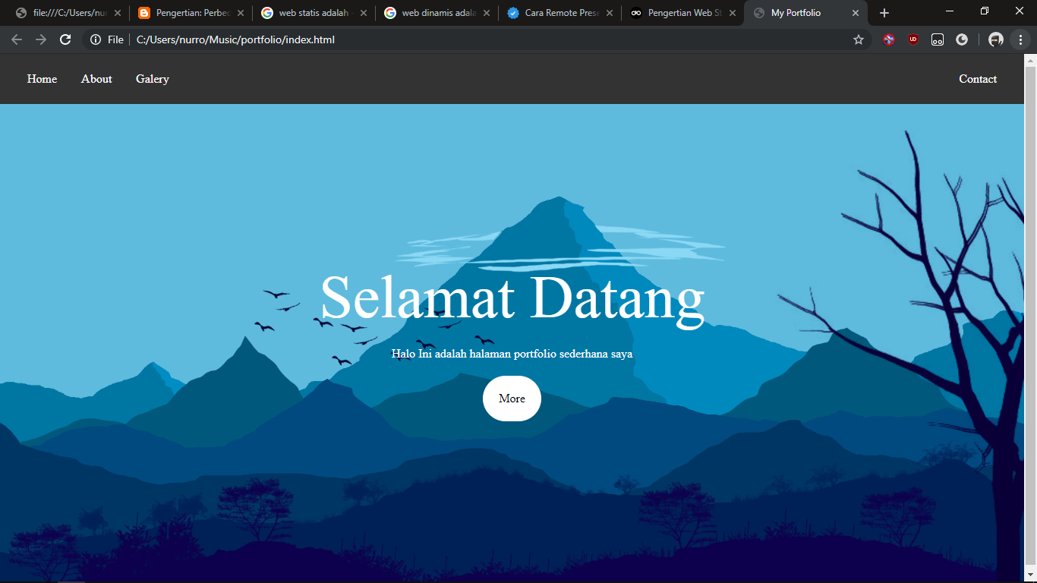
LET’S CODE
Membuat Web Statis

Slide 15
SEKSI CONTENT
ABOUT - GALERI

Slide 16
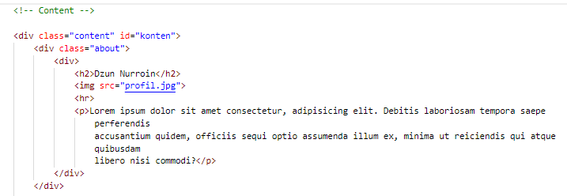
LET’S CODE
Membuat Web Statis

Slide 17
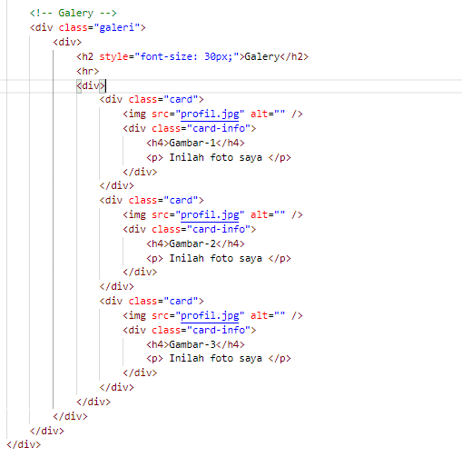
LET’S CODE
Membuat Web Statis

Slide 18
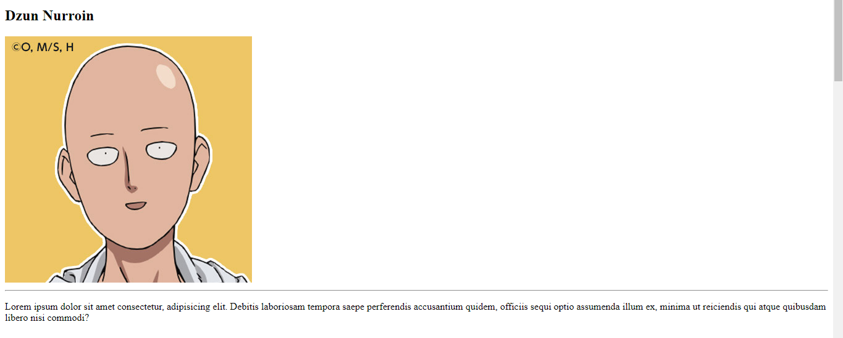
LET’S CODE
Membuat Web Statis

Slide 19
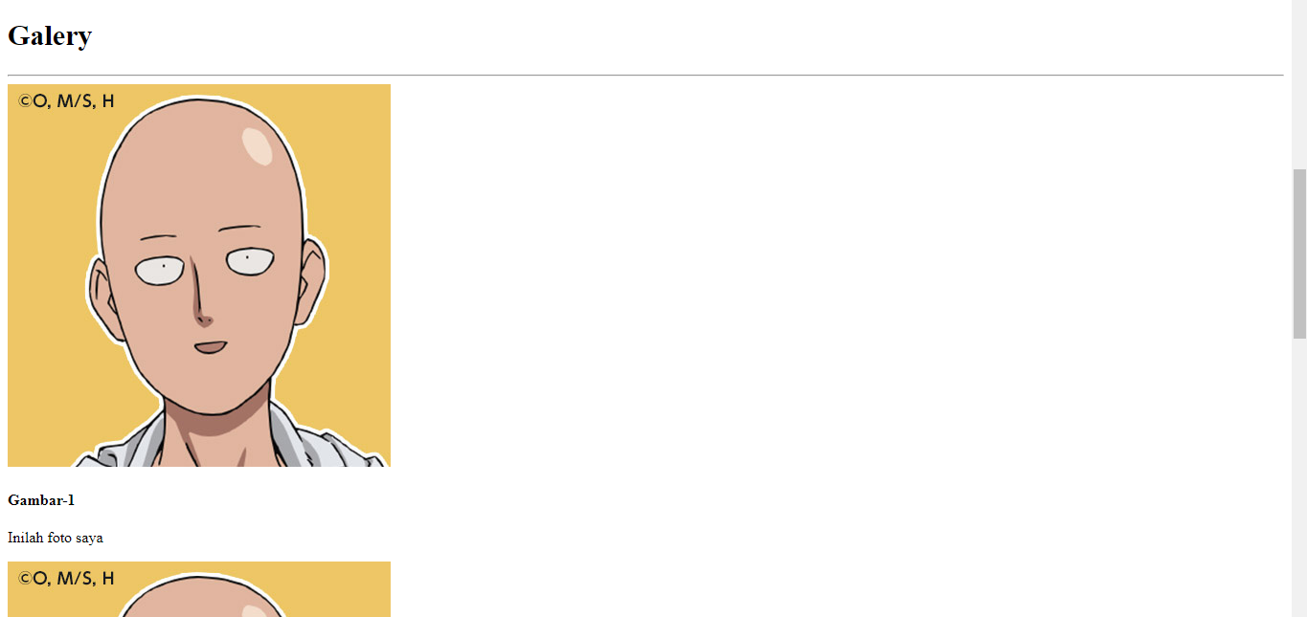
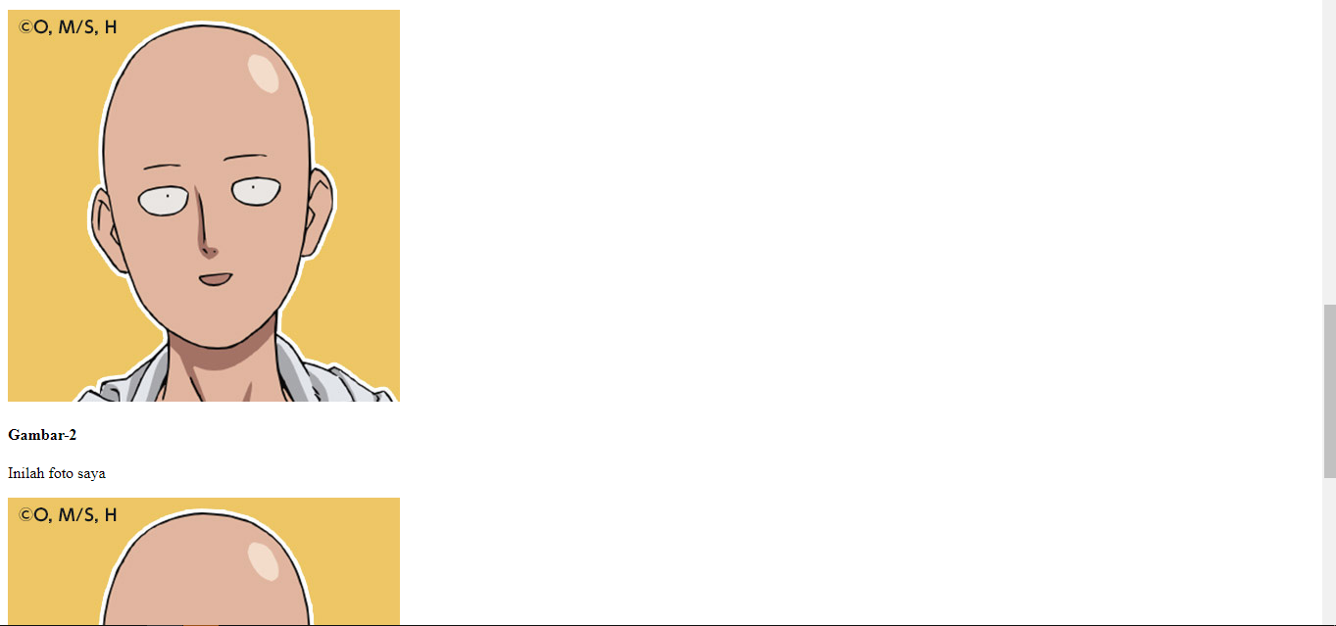
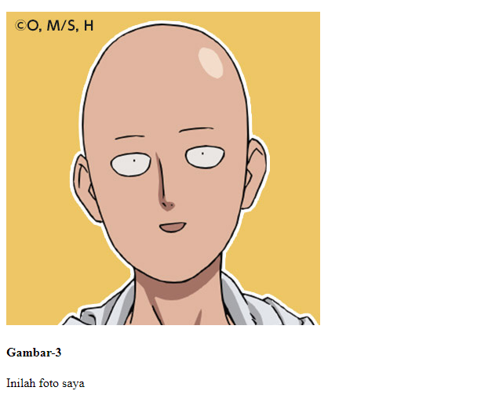
LET’S CODE
Membuat Web Statis

Slide 20
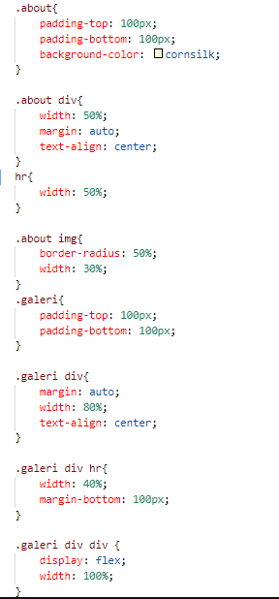
LET’S CODE
Membuat Web Statis

Slide 21
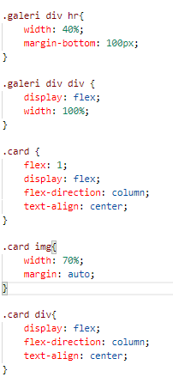
LET’S CODE
Membuat Web Statis

Slide 22
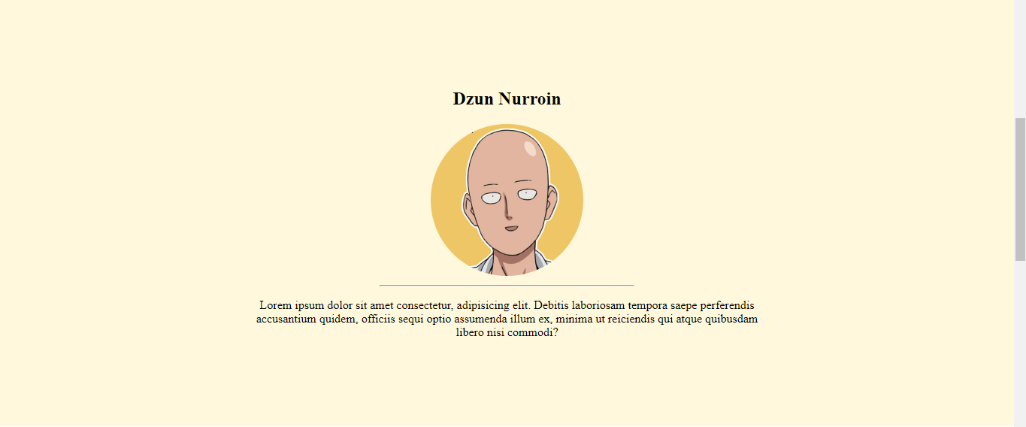
LET’S CODE
Membuat Web Statis

Slide 23
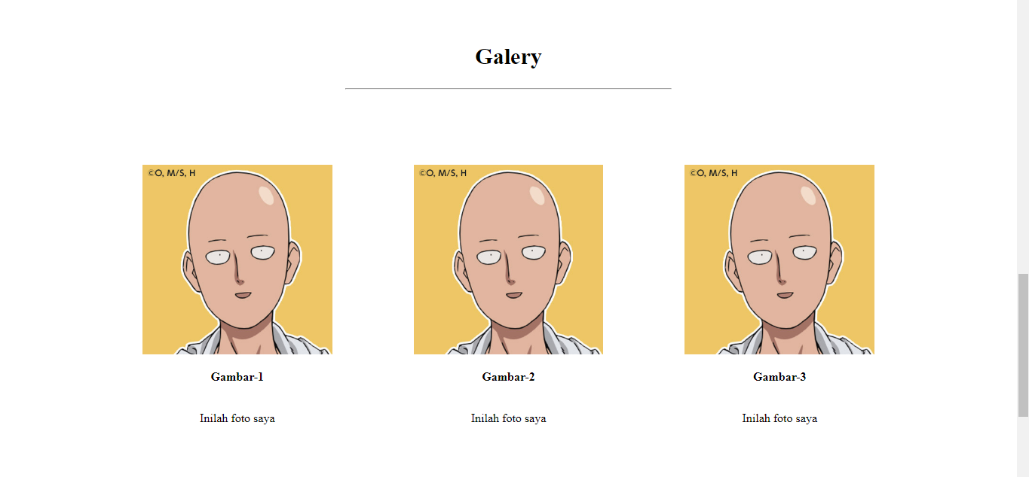
LET’S CODE
Membuat Web Statis

Slide 24
SEKSI CONTACT

Slide 25
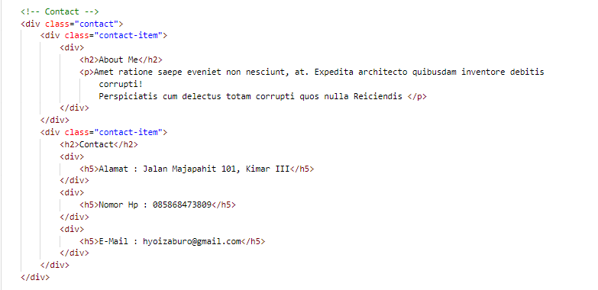
LET’S CODE
Membuat Web Statis

Slide 26
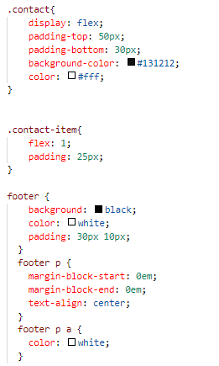
LET’S CODE
Membuat Web Statis

Slide 27
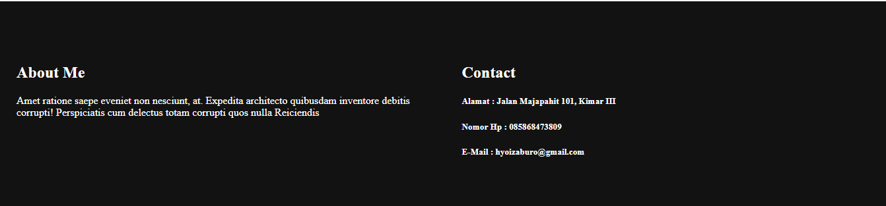
LET’S CODE
Membuat Web Statis

Slide 28
SEKSI FOOTER

Slide 29
LET’S CODE
Membuat Web Statis

Slide 30
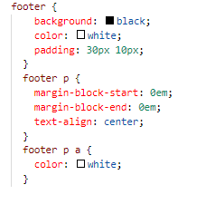
LET’S CODE
Membuat Web Statis

Slide 31
LET’S CODE
Membuat Web Statis

Slide 32
TERIMA KASIH

